Slide 1
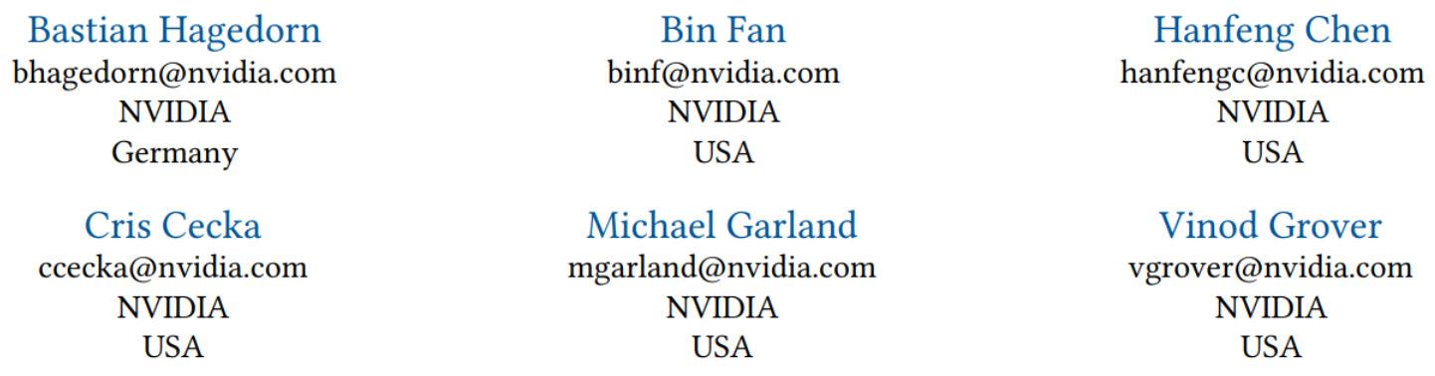
Graphene: An IR for Optimized Tensor Computations on GPUs
ASPLOS’23

Slide 2
Intro
张量计算在GPU中普遍存在
  数据划分
  数据与线程的映射
CUDA C++和PTX等语言不是张量计算合适的IR
  无法表达复杂的数据到线程的映射
  手动编写高度优化的GPU内核具有很大复杂度和难度

Slide 3
Intro
Contributions
  提出了一种新的张量形状、布局和分块的表示方法 Graphene。
    其张量可以分解成更小的嵌套张量表示的tiles。
    张量元素的布局在内存中不需要是连续的，并且能够表示GPU张量指令所需的复杂形状和布局
  引入逻辑线程组来将GPU计算层次结构表示为处理元素的张量。
    将线程表示为张量允许对线程进行任意调整和划分
  引入可分解规范(SPEC)作为集合计算和数据移动的抽象。
    规范将数据映射到线程张量，并表示从设备级内核到线程级可执行指令的计算
  Graphene不仅能够表示高性能的单算子实现(如GEMM)，而且能够表示深度学习中一些最重要的融合操作
    GEMM+pointwise epilogues、MLP、LSTM、LayerNorm和FMHA

Slide 4
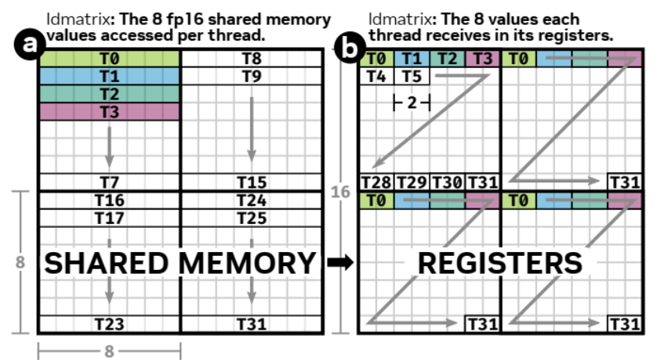
Optimized GPU Data Movements
ldMatrix指令
  使用一个warp（32个线程）将4个8*8 fp16矩阵从共享内存移动到寄存器中
  规定了严格的数据到线程映射
32个线程被分成4组，每组8个线程。每个线程组负责读取共享内存中的8*8块
每个线程读取1*8数据
每个线程接收其它线程组的两个相邻值并写入寄存器

Slide 5
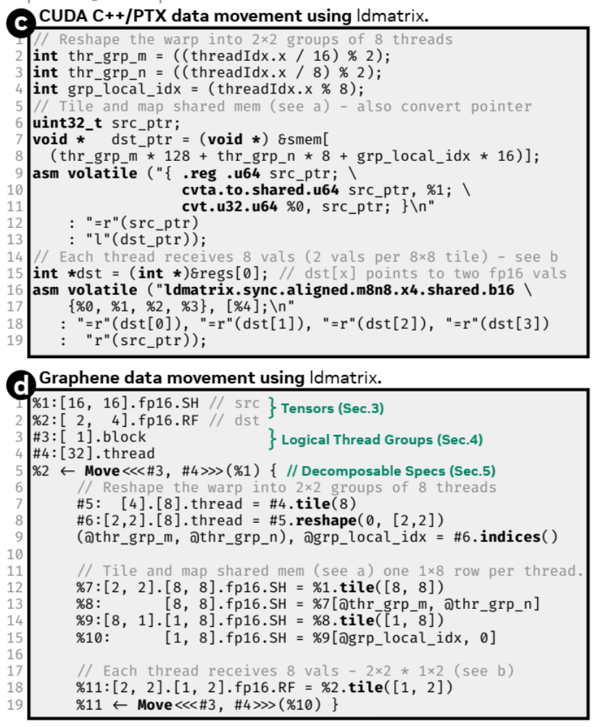
Optimized GPU Data Movements
ldMatrix指令
  仅在PTX中可使用
将一个warp的概念划分为2*2的8线程组
需要使用标量索引操作
不适合张量计算表示
进一步需要将标量索引转换为实际的共享内存指针

Slide 6
Optimized GPU Data Movements
ldMatrix指令
  仅在PTX中可使用
定义输入输出张量
定义线程数量
划分线程布局
划分张量布局，映射数据和线程关系，表示共享内存读取
表示按照划分的数据搬运操作，写入寄存器

Slide 7
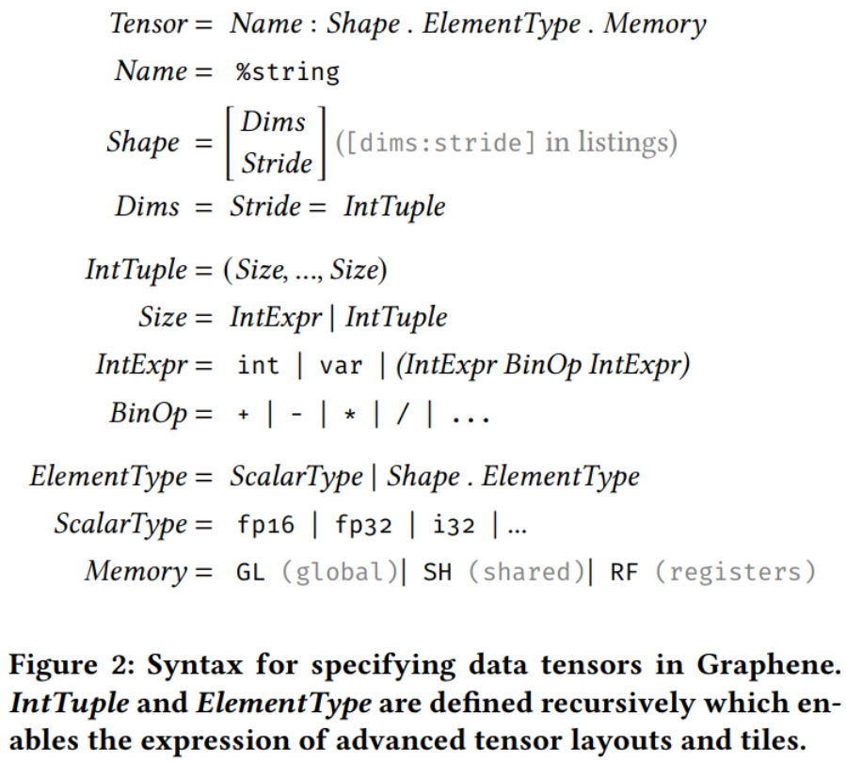
THE SHAPE OF TENSORS TO COME
Graphene语法定义
递归定义

Slide 8
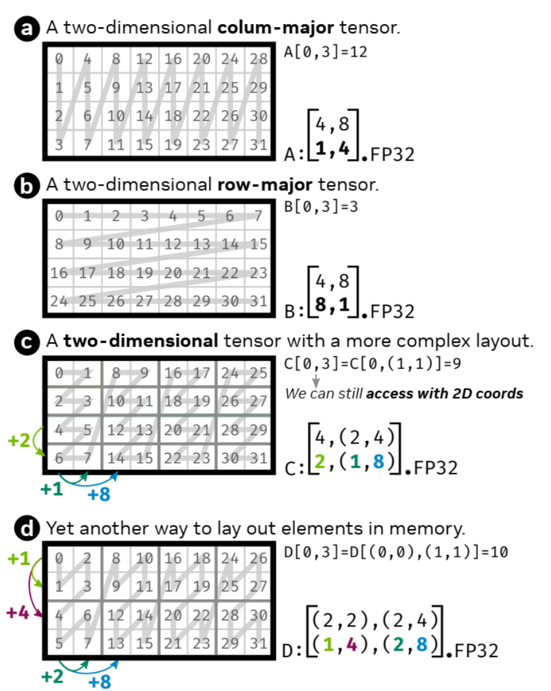
THE SHAPE OF TENSORS TO COME
内存布局的表示
  Graphene能表示各种形式的张量布局
  定义的复杂张量也能用原始index访问

Slide 9
THE SHAPE OF TENSORS TO COME
内存布局的表示
  Graphene能表示各种形式的张量布局
  定义的复杂张量也能用原始index访问

Slide 10
THE SHAPE OF TENSORS TO COME
内存布局的表示
  Graphene能表示各种形式的张量布局
  定义的复杂张量也能用原始index访问

Slide 11
THE SHAPE OF TENSORS TO COME
内存布局的表示
  Graphene能表示各种形式的张量布局
  定义的复杂张量也能用原始index访问

Slide 12
THE SHAPE OF TENSORS TO COME
内存布局的表示
  Graphene能表示各种形式的张量布局
  定义的复杂张量也能用原始index访问

Slide 13
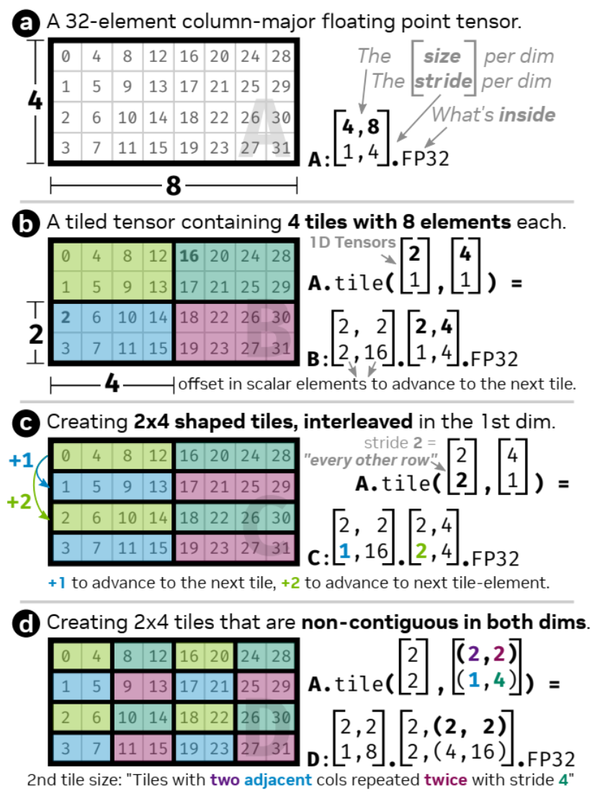
THE SHAPE OF TENSORS TO COME
Tiling Tensors
  GPU计算时需要将数据映射到多层计算和内存层次结构

Slide 14
THE SHAPE OF TENSORS TO COME
Tiling Tensors

Slide 15
THE SHAPE OF TENSORS TO COME
Tiling Tensors

Slide 16
THE SHAPE OF TENSORS TO COME
Tiling Tensors

Slide 17
THE SHAPE OF TENSORS TO COME
Tiling Tensors

Slide 18
LOGICAL THREAD GROUPS
高效的张量计算需要在内核中的不同点处对线程进行不同的排列
  ldMatrix命令的数据移动期间的线程排列和使用mma.m8n8k4指令所需的排列有很大不同
  ldMatrx在一个warp中使用每组8个线程执行
  mma.m8n8k4每个线程组由8个特定的非连续线程组成，称为“quad-pairs”
Graphene可以像处理数据一样处理线程
  Tiles和reshape线程张量可以将线程排列为逻辑线程组。

Slide 19
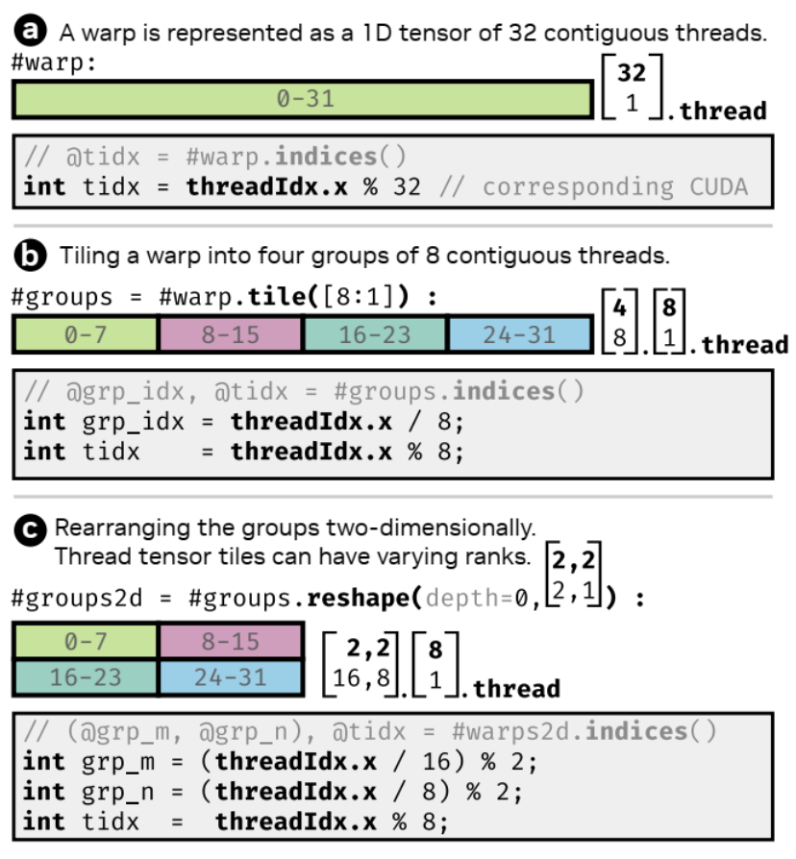
LOGICAL THREAD GROUPS
ldmatrix指令需要的线程结构

Slide 20
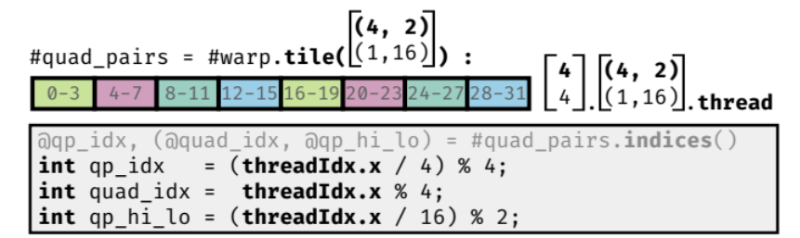
LOGICAL THREAD GROUPS
Volta架构的 Tensor core 指令需要的线程结构

Slide 21
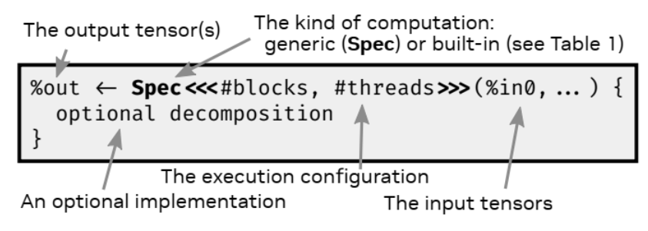
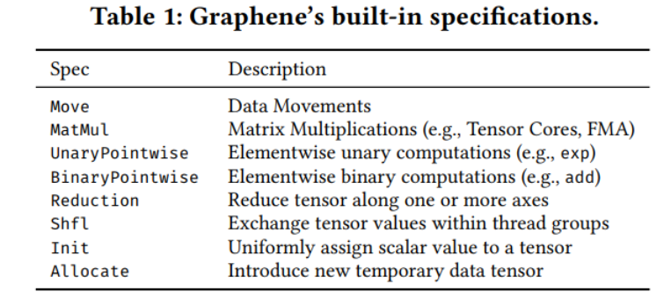
SPECIFICATIONS AND DECOMPOSITIONS
计算方法的定义

Slide 22
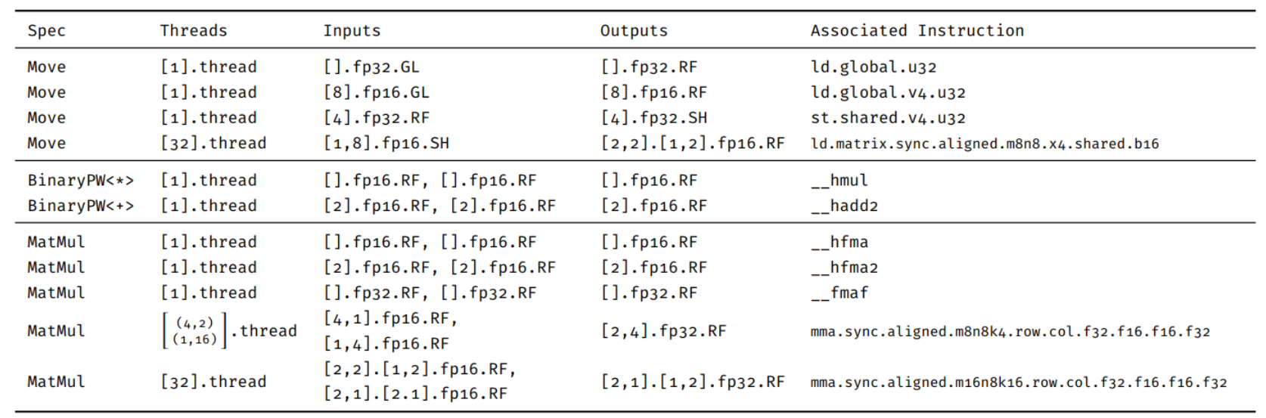
Built-in Specifications
Atomic Specs.

Slide 23
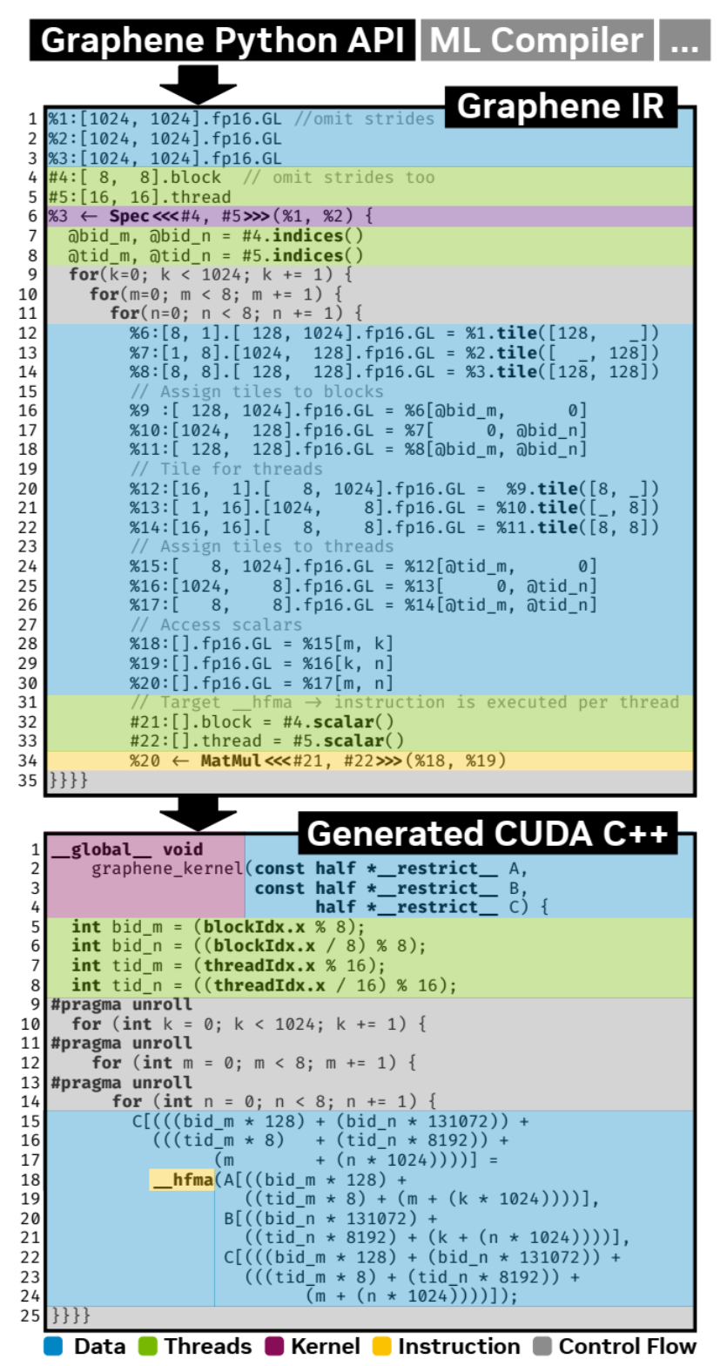
Example

Slide 24
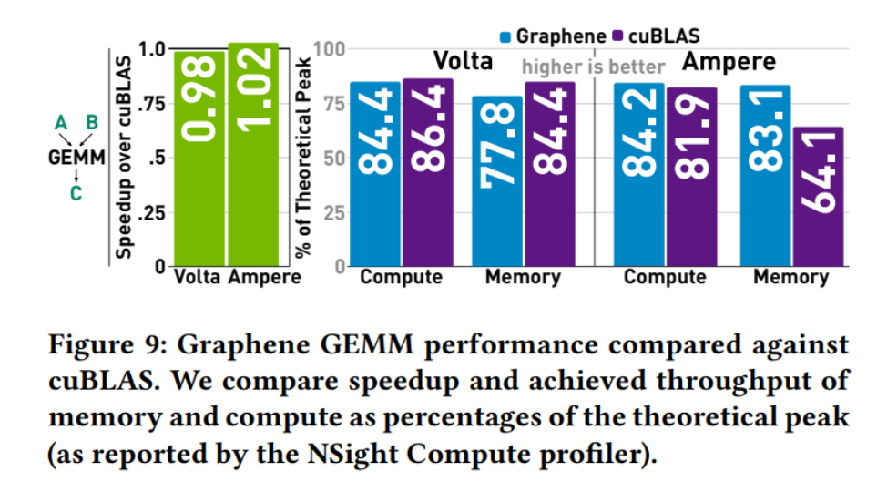
Evaluation
GEMM Kernel

Slide 25
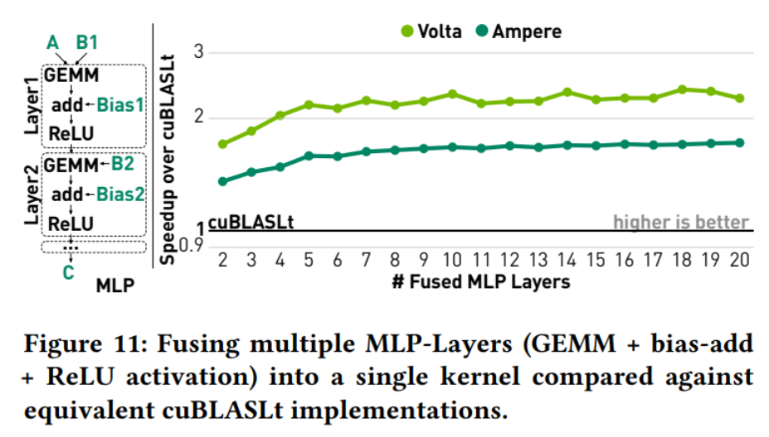
Evaluation
Fusing multiple MLP-Layers

